Slide 1
CUDA API & Multi-GPU
Лекторы:
Боресков А.В. (ВМиК МГУ)
Харламов А. (NVidia)
Микушин Д. (НИВЦ)

Slide 2
CUDA API
CUDA C
CUDA Driver API
OpenCL
DirectX Compute
Приложение
C/C++
OpenCL
Fortran
DX
Compute
…
Архитектура CUDA
ATI’s Compute “Solution”

Slide 3
CUDA C (Runtime API)
Расширение языка C
CUDA API:
Расширения языка C
Runtime библиотека
Notes:
Затрагивает те части кода, которые исполняются на GPU
Общие компоненты (типы и функции)
Управление GPU и взаимодействие с графическими API
Функции доступные на GPU
__syncthreads
«быстрые» функции

Slide 4
CUDA C Runtime
float * a = new float [N]; float * dev = NULL; cudaMalloc( (void**)&dev, N * sizeof ( float ) ); dim3 threads = dim3( 512, 1 ); dim3 blocks = dim3( N / threads.x, 1 ); kernel<<<blocks, threads>>> ( dev ); cudaThreadSynchronize(); cudaMemcpy(a, dev, N*sizeof(float), cudaMemcpyDeviceToHost); cudaFree( dev );
Notes:
NVCC (cudart.lib)
Спецификаторы функций
Встроенные переменные
С / C++ интерфейс
Библиотека функций
__host__

Slide 5
CUDA C Runtime
__global__ void kernel ( float * data ) { int idx = blockIdx.x * blockDim.x + threadIdx.x ; data [idx] = idx; }

Slide 6
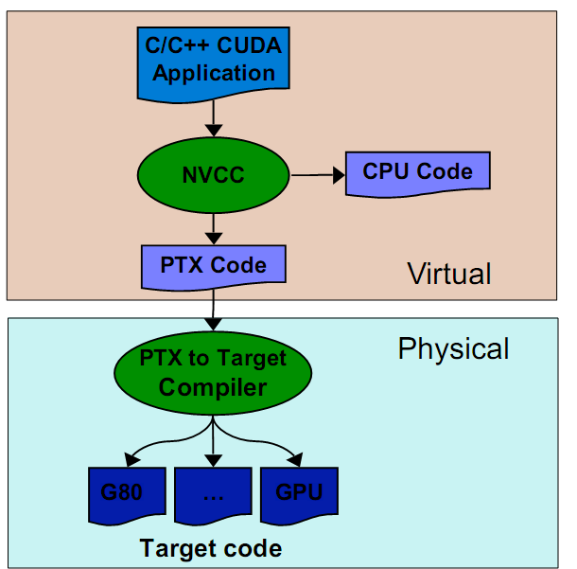
CUDA C Runtime
NVCC
.ptx
-keep

Slide 7
CUDA C Runtime
NVCC
.ptx
-keep
__global__ void kernel ( float * data ) { int idx = blockIdx.x * blockDim.x + threadIdx.x ; data [idx] = idx; }

Slide 8
CUDA C Runtime
.entry _Z6kernelPf (.param .u32 __cudaparm__Z6kernelPf_data) { .reg .u16 %rh<4>; .reg .u32 %r<8>; .reg .f32 %f<3>; .loc 14 6 0 $LBB1__Z6kernelPf: .loc 14 10 0 mov.u16 %rh1, %ctaid.x; // mov.u16 %rh2, %ntid.x; // mul.wide.u16 %r1, %rh1, %rh2; // cvt.u32.u16 %r2, %tid.x; // add.u32 %r3, %r2, %r1; // cvt.rn.f32.s32 %f1, %r3; // ld.param.u32 %r4, [__cudaparm__Z6kernelPf_data]; // id:14 mul.lo.u32 %r5, %r3, 4; // add.u32 %r6, %r4, %r5; // st.global.f32 [%r6+0], %f1; // id:15 .loc 14 11 0 exit; $LDWend__Z6kernelPf: } // _Z6kernelPf

Slide 9
CUDA C Driver
CUdevice device; CUcontext context; CUmodule module; CUfunction function; CUdeviceptr pData; float * pHostData = new float[N]; cuInit(0); cuDeviceGetCount(&device_count); cuDeviceGet( &device, 0 ); cuCtxCreate( &context, 0, device ); cuModuleLoad( &module, "hello.cuda_runtime.ptx" ); cuModuleGetFunction( &function, module, "_Z6kernelPf" ); cuMemAlloc( &pData, N * sizeof(float) ); // ...
Notes:
Низкоуровневый API
Инициализация cuInit()
Поиск устройства CUdevice
Создание контекста CUcontext
Загрузка модуля CUmodule
Загрузка функции CUfunction
Выделение памяти CUdeviceptr
// …

Slide 10
CUDA C Driver
// ... cuFuncSetBlockShape( function, N, 1, 1 ); cuParamSeti( function, 0, pData ); cuParamSetSize( function, sizeof(void *) ); cuLaunchGrid( function, 1, 1 ); cuMemcpyDtoH( pHostData, pData, N * sizeof( float) ); cuMemFree( pData );
Notes:
Низкоуровневый API
// …
Установка размеров блока
Установка аргументов функции ядра
Установка параметров ядра
Запуск ядра cuLaunch()
Копирование памяти
Освобождение ресурсов

Slide 11
OpenCL
Кроссплатформенный стандарт
GPU, CPU, Cell, …
Проблема: функциональность, но не производительность
Разный код для разных платформ
Разные расширения openGL-style

Slide 12
CUDA vs OpenCL Терминология
CUDA C
Поток (thread)
Блок потоков (thread block)
Сеть (grid)
Ядро
OpenCL
Элемент работы (work-item)
Группа работы (work-group)
N-мерное пространство индексов (ND-Range index space)
Ядро

Slide 13
CUDA vs OpenCL Спецификаторы функций
CUDA C
__global__
__host__
__device__
OpenCL
__kernel
n/a
n/a

Slide 14
CUDA vs OpenCL Пространство памяти
CUDA C
__device__
__shared__
__constant__
local
OpenCL
__global
__local
__constant
__private

Slide 15
OpenCL
cl_context ctx; cl_command_queue cmd_q; cl_program program; cl_kernel kernel; cl_device_id * pDevId = NULL; ctx = clCreateContextFromType(0,CL_DEVICE_TYPE_GPU,0,0,0); clGetContextInfo(ctx,CL_CONTEXT_DEVICES,0,0,&dev_cnt); clGetContextInfo(ctx,CL_CONTEXT_DEVICES,dev_cnt,pDevId,0); cmd_q= clCreateCommandQueue(ctx,pDevId[0],0,0); program = clCreateProgramWithSource(ctx,1,pText,0,0); clBuildProgram(program, 0,0,0,0,0); kernel = clCreateKernel(program, "simple", 0);
Notes:
Низкоуровневый API
Создание контекста cl_context
Поиск устройства cl_device_id
Создание очереди комманд
Создание ид. программы и компиляция
Создание ид. ядра
// ...

Slide 16
OpenCL
cl_mem mem = clCreateBuffer(ctx,CL_MEM_WRITE_ONLY, N*sizeof(float),0,0); clSetKernelArg(kernel, 0, sizeof(cl_mem),(void*) &mem); clSetKernelArg(kernel, 1, sizeof(int), (void*) &N); clEnqueueNDRangeKernel(cmd_q,kernel,1,0,&N,&N,0,0,0); clEnqueueReadBuffer(cmd_q, mem, CL_TRUE, 0, N*sizeof(float), pData,0,0,0); clReleaseMemObject(mem); clReleaseKernel(kernel); clReleaseProgram(program); clReleaseCommandQueue(cmd_q); clReleaseContext(ctx);
Notes:
Низкоуровневый API
// ...
Выделение памяти
Установка аргументов функции ядра
Добавление в очередь ядра с заданным рамером рабочей группы и NDRange
Добавление в очередь копирование памяти
Освобождение ресурсов

Slide 17
DirectX Compute
Microsoft API
Тесно интегрирован с Direct3D
Доступен
CS 4.x: DirectX 10 HW
CS 5.x: DirectX 11 HW

Slide 18
DirectX
ID3D11Device
ID3D11Resource
ID3D11View
ID3D11DeviceContext

Slide 19
CUDA vs DirectX Спецификаторы функций
CUDA C
__global__
__host__
__device__
DirectX
Compute Shader
n/a
n/a

Slide 20
CUDA vs DirectX Compute Пространство памяти
CUDA C
__device__
__shared__
__constant__
local
DirectX
[Structured]Buffer
groupshared
Constant Buffer
n/a

Slide 21
DirectX
ID3D11Device
ID3D11Resource
ID3D11View
ID3D11DeviceContext
ID3D11Asynchronous
ID3D11Query
ID3D11ComputeShader
ID3DX11Effect

Slide 22
DirectX
ID3D11Device
ID3D11Resource
Buffer
StructuredBuffer
Texture
ID3D11View
ShaderResourceView
UnorderedAccessView
RenderTargetView

Slide 23
DirectX
ID3D11DeviceContext
Dispatch(bx, by, bz)
DispatchIndirect(pBuffer, offset)
End(pQuery)
GetData(g_pQuerry, NULL, 0, 0 )

Slide 24
DirectX
ID3D11ComputeShader
ID3D11Effect
ConstantBuffer
ShaderResourceView
UnorderedAccessView
ConstantBuffer
ShaderResourceView
UnorderedAccessView

Slide 25
DirectX
ID3D11ComputeShader
pContext->CSSetShader(pCS, NULL, 0);
pContext->CSSetUnorderedAccessViews(0, 1, &pRWBufUAV, NULL);
ID3D11Effect
pEffect->GetVariableByName(“tSimple”)->AsUnorderedAccessView()->SetUnorderedAccessView(pRWBufUAV);
pEffect->GetTechniqueByName(“tSimple”)->GetPassByName(“pSimple")->Apply(0, pContext);

Slide 26
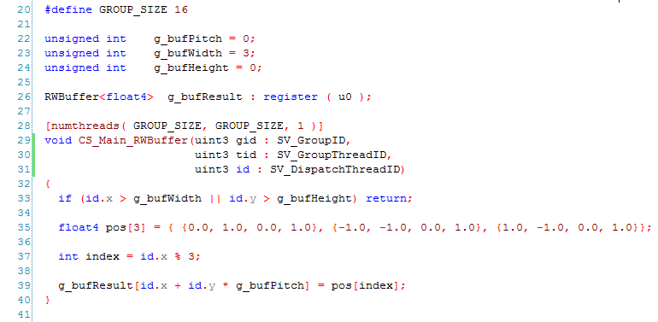

Slide 27
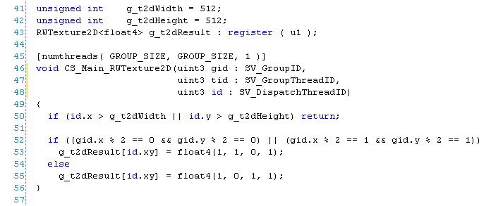
DirectX Compute

Slide 28
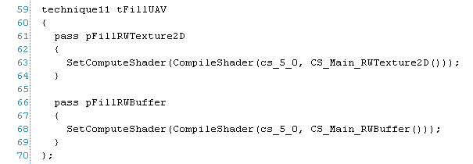
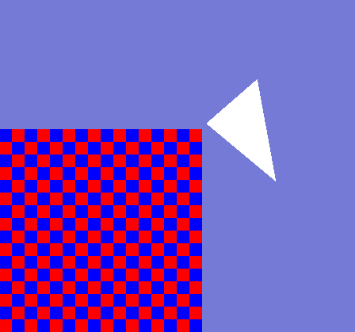

DirectX Compute

Slide 29
Multi-GPU
CUDA
OpenMP
MPI
OS Threads

Slide 30
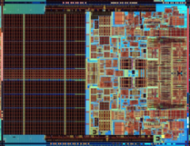
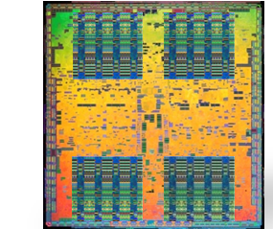
Multi-GPU
CPU
GPU

Slide 31
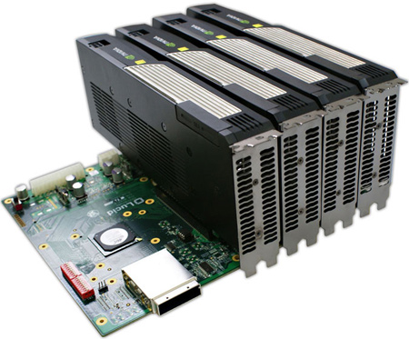
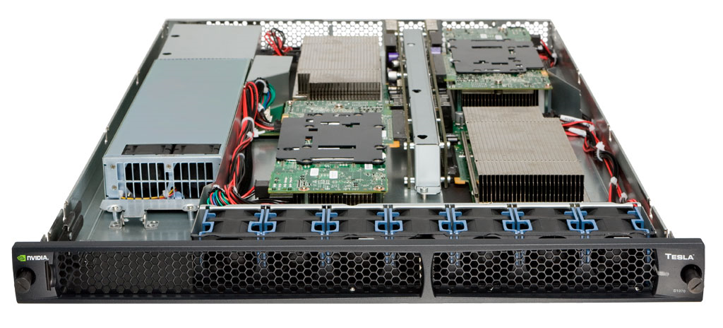
CUDA

Slide 32
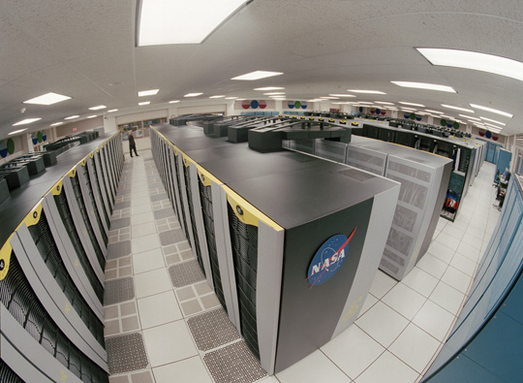
Кластер

Slide 33
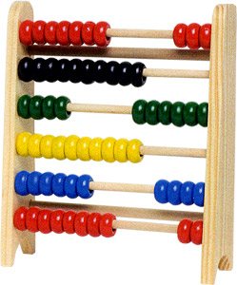
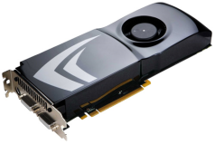

Пример
main()
BARRIER
malloc()
shared
resource
malloc()
shared
resource
thread0
thread0
thread1
thread1

Slide 34
Пример
main()
BARRIER
malloc()
shared
resource
malloc()
shared
resource
thread0
thread0
thread1
thread1

Slide 35
Модельная задача
main()
malloc()
shared
resource
thread0
thread1

Slide 36
Модельная задача
main()
BARRIER
malloc()
shared
resource
malloc()
shared
resource
thread0
printf()
thread1
printf()

Slide 37
CUDA
cudaGetDeviceCount()
cudaSetDevice()

Slide 38
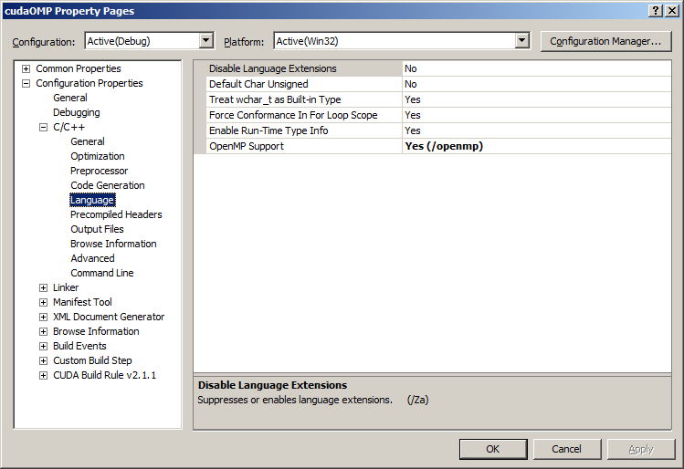
OpenMP
omp_set_num_threads()
omp_get_thread_num()
omp_get_num_threads()
#pragma omp parallel
#pragma omp barrier

Slide 39
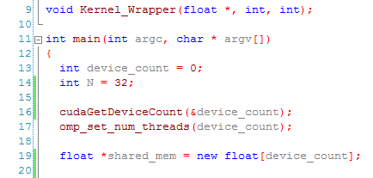
Модельная задача

Slide 40
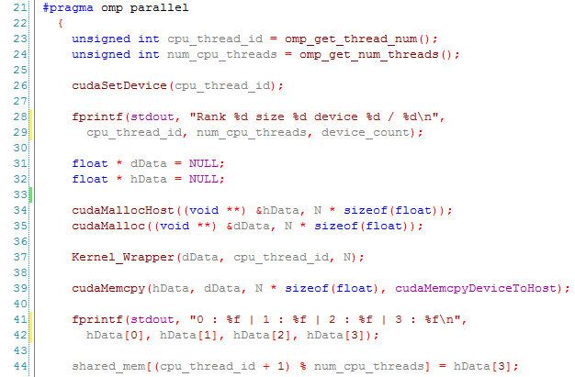
Модельная задача

Slide 41
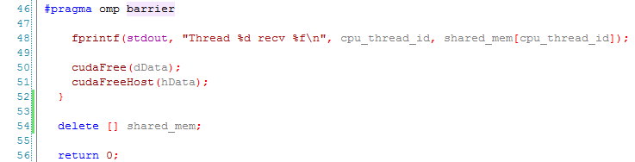
Модельная задача

Slide 42
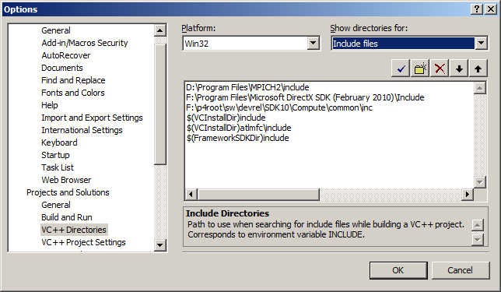
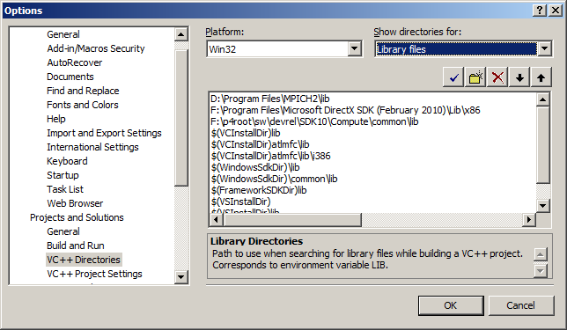
MPI
MPICH2
Инструкция по установке
Programming Guide

Slide 43
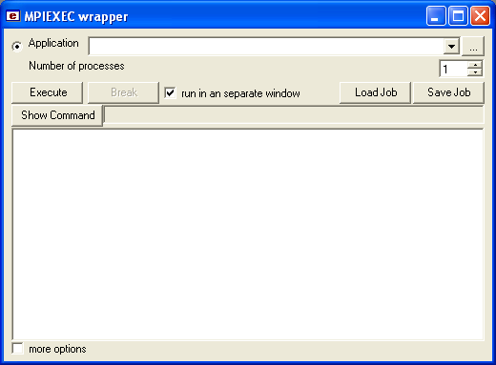
Запуск MPI

Slide 44
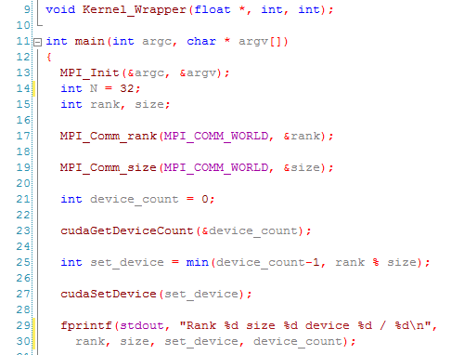
Модельная задача

Slide 45
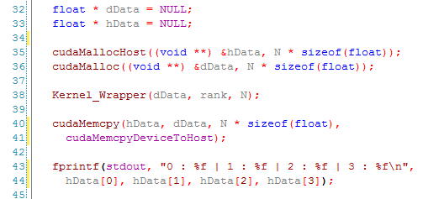
Модельная задача

Slide 46
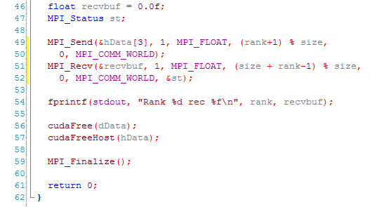
Модельная задача
MPI
MPI
MPI
MPI

Slide 47


Slide 48
Ссылки
http://iproc.ru/programming/openmp-visual-studio/
http://iproc.ru/programming/mpich-windows/
http://www.mcs.anl.gov/research/projects/mpich2/

Slide 49
Ресурсы нашего курса
CUDA.CS.MSU.SU
Место для вопросов и дискуссий
Место для материалов нашего курса
Место для ваших статей!
Если вы нашли какой-то интересный подход!
Или исследовали производительность разных подходов и знаете, какой из них самый быстрый!
Или знаете способы сделать работу с CUDA проще!
steps3d.narod.ru
www.nvidia.ru
Notes:
(Visual Assist настройка, CUDA VS 2005 Project Wizard)

